Slide 1
Tiết 1

Slide 2



Nhận biết
ông
Những bông hồng rung
rinh trong gió.
ưng
ông
ung

Slide 3


ong
ông
ung
ưng
tr
ong
trong

Slide 4

ong
ông
ung
ưng
tr | ong
trong
dòng võng bổng cộng
thúng vũng đựng hửng

Slide 5



chong chóng
bánh chưng
bông súng

Slide 6

3
Viết

Slide 7

3
Viết

Slide 8

3
Viết

Slide 9

3
Viết

Slide 10
Tiết 2

Slide 11

3
Viết
ông ưng
bông súng

Slide 12
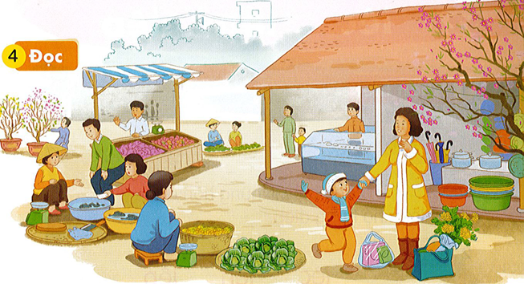
4
Đọc
Nam theo mẹ đi chợ. Chợ đông vui và bán đủ thứ. Ngay từ cổng là những dãy hàng đồ dùng gia đình. Bên trong là hàng rau, thịt và cá. Nam thích lắm vì lần đầu cùng mẹ đi chợ.

Slide 13

Dựa vào đâu để nhận biết câu?
Đoạn văn chia mấy câu?
Nam theo mẹ đi chợ. Chợ đông vui và bán đủ thứ. Ngay từ cổng là những dãy hàng đồ dùng gia đình. Bên trong là hàng rau, thịt và cá. Nam thích lắm vì lần đầu cùng mẹ đi chợ.

Slide 14

4
Đọc
Chợ đông vui và bán đủ thứ.
Bên trong là hàng rau, thịt và cá.
Ngay từ cổng là những dãy hàng đồ dùng gia đình.
Nam thích lắm vì lần đầu cùng mẹ đi chợ
Nam theo mẹ đi chợ.

Slide 15
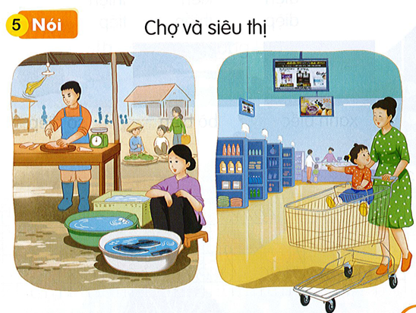
5
Nói
Chợ và siêu thị

Slide 16
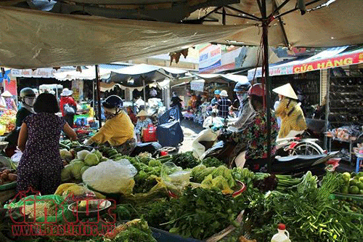
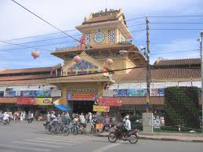
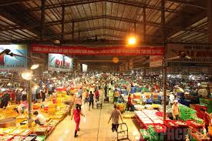
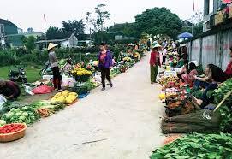
Một số hình ảnh về chợ truyền thống

Slide 17
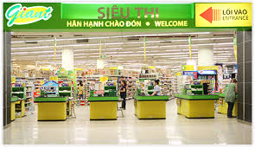
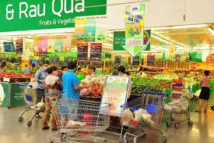
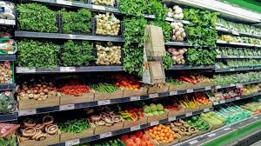
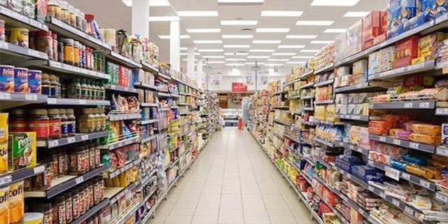
Một số hình ảnh siêu thị

Slide 18



Cảm ơn các em!
https://www.freeppt7.com

